Slide 1
NGHE LÉN DỮ LIỆU CẢM BIẾN
TRONG MẠNG IoT
Đề tài 27 — Học phần Bảo mật IoT (INT4410)
Sinh viên: Thi Võ Hoàng Huy — MSSV 231A010454
GVHD: Hồ Nhựt Minh
Trường Đại học Văn Hiến — Khoa CNTT

Slide 2
Giới thiệu & mục tiêu
Thiết bị IoT gửi dữ liệu cảm biến qua giao thức MQTT; nhiều nơi truyền dạng thô (cleartext).
Vấn đề: bất kỳ ai bắt được gói tin trên đường truyền đều đọc được dữ liệu (nghe lén).
Mục tiêu 1: minh họa bằng thực nghiệm rủi ro nghe lén khi truyền cleartext.
Mục tiêu 2: so sánh ba mức bảo vệ dữ liệu — cleartext, HMAC-SHA256, AES-256-GCM.
Mục tiêu 3: kiểm chứng xác thực và phân quyền (ACL) ở tầng broker.
Mục tiêu 4: phân tích mối đe dọa và đề xuất biện pháp phòng chống.
Đề tài 27 — Bảo mật IoT (INT4410)
1

Slide 3
Kiến trúc & luồng dữ liệu
Publisher
(cảm biến giả lập DHT22)
gửi (publish)
Broker MQTT
(Mosquitto)
nhận (subscribe)
Subscriber
(server giám sát)
bắt gói tin
Kẻ nghe lén
Dữ liệu nhạy cảm gửi đi: device_id, nhiệt độ, độ ẩm. Đường truyền chung nằm ngoài vùng tin cậy — nếu không mã hóa, kẻ nghe lén đọc được toàn bộ.
Đề tài 27 — Bảo mật IoT (INT4410)
2

Slide 4
Ba mức bảo vệ dữ liệu (payload)
Cách gửi | Trên đường truyền | Kẻ nghe lén thấy
Cleartext (gửi thô) | {"device_id":"DHT22-SENSOR-001","temperature":24.5,"humidity":60.2} | Đọc được toàn bộ dữ liệu
HMAC-SHA256 | { "data": {…}, "hmac": "9b1deb4d…" } | Vẫn đọc được, nhưng sửa là bị phát hiện
AES-256-GCM | { iv, ciphertext, tag } — chuỗi Base64 | Chỉ thấy chuỗi vô nghĩa
Đề tài 27 — Bảo mật IoT (INT4410)
3

Slide 5
Xác thực & phân quyền tại broker
Dựng broker Mosquitto cục bộ trên máy ảo Ubuntu; các client (publisher/subscriber) chạy trên máy Windows — mô hình hai máy.
Bật xác thực username/password: chỉ tài khoản hợp lệ mới kết nối được.
Danh sách kiểm soát truy cập (ACL): publisher_user chỉ được GHI, subscriber_user chỉ được ĐỌC trên topic iot/sensor/data.
Chống giả mạo danh tính: sai mật khẩu → broker từ chối kết nối (Not authorized).
Chống vượt quyền: tài khoản chỉ có quyền đọc mà cố ghi → bị ACL chặn (Denied PUBLISH).
Đề tài 27 — Bảo mật IoT (INT4410)
4

Slide 6
Tám kịch bản thử nghiệm (TC-01 → TC-08)
Mã | Kịch bản | Kết quả mong đợi
TC-01 | Cleartext | JSON dạng rõ — đọc được
TC-02 | HMAC hợp lệ | "XÁC THỰC HMAC THÀNH CÔNG"
TC-03 | HMAC bị sửa | "XÁC THỰC HMAC THẤT BẠI"
TC-04 | AES-256-GCM | Ciphertext + "GIẢI MÃ THÀNH CÔNG"
TC-05 | AES-GCM bị phá | "LỖI GIẢI MÃ"
TC-06 | Đăng nhập hợp lệ | Truyền dữ liệu bình thường
TC-07 | Sai mật khẩu | Từ chối kết nối ("Not authorized")
TC-08 | ACL chặn ghi trái phép | "Denied PUBLISH" (mã 135)
Mỗi kịch bản đều có log và ảnh chụp màn hình làm minh chứng.
Đề tài 27 — Bảo mật IoT (INT4410)
5

Slide 7
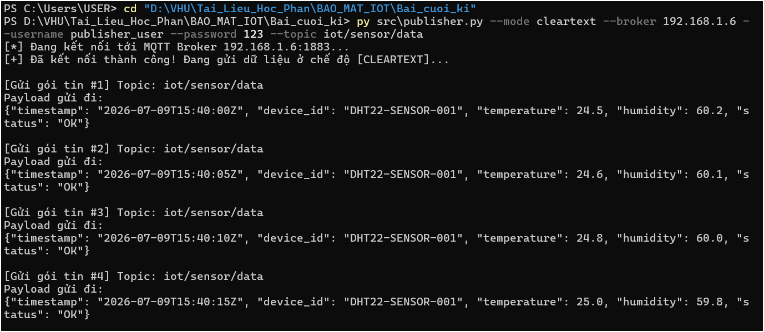
Kết quả chính
Cleartext: lộ toàn bộ dữ liệu trên đường truyền.
HMAC: phát hiện ngay khi gói tin bị sửa.
AES-256-GCM: đường truyền chỉ còn ciphertext; bị can thiệp → lỗi giải mã.
Sai mật khẩu: broker từ chối kết nối.
Sai quyền: ACL chặn ghi (Denied PUBLISH).
Đủ 8/8 kịch bản chạy thật, có log + ảnh minh chứng.
Minh họa kịch bản cleartext
Đề tài 27 — Bảo mật IoT (INT4410)
6

Slide 8
Phân tích rủi ro & biện pháp
Mối đe dọa | Biện pháp phòng chống
Nghe lén (Information Disclosure) | Mã hóa AES-256-GCM / bật TLS
Sửa đổi (Tampering) | HMAC-SHA256 / authentication tag của AES
Giả mạo (Spoofing) | Xác thực username/password + ACL ở broker
Phát lại (Replay) | Thêm timestamp / nonce vào bản tin
Lộ khóa | Quản lý khóa ngoài mã nguồn, xoay khóa định kỳ
Đề tài 27 — Bảo mật IoT (INT4410)
7

Slide 9
Đề xuất cấu hình an toàn
Ưu tiên cao: mã hóa AES-256-GCM ở tầng payload để chống nghe lén và sửa đổi.
Ưu tiên cao: bật xác thực username/password + ACL trên broker để chống giả mạo và vượt quyền.
Ưu tiên vừa: bật TLS ở tầng vận chuyển (cổng 8883) để mã hóa toàn bộ kênh MQTT.
Ưu tiên vừa: quản lý khóa an toàn (không hardcode), xoay khóa định kỳ.
Nguyên tắc: phòng thủ nhiều lớp — payload + vận chuyển + kiểm soát truy cập.
Đề tài 27 — Bảo mật IoT (INT4410)
8

Slide 10
Kết luận & hướng phát triển
Đã minh họa rõ rủi ro nghe lén dữ liệu cảm biến khi truyền dạng thô.
Kiểm chứng thành công HMAC-SHA256, AES-256-GCM và xác thực/ACL qua 8 kịch bản có minh chứng.
Bốn mục tiêu đề ra đều đạt.
Hướng phát triển: bật TLS (8883); dùng kho khóa + xoay khóa; thêm cơ chế chống phát lại; mở rộng với thiết bị thật (ESP32, Raspberry Pi).
Đề tài 27 — Bảo mật IoT (INT4410)
9

Slide 11
Mã nguồn & tài liệu tham khảo
Repo GitHub:
github.com/huytvh059/De_tai_27-Nghe_len_du_lieu_trong_mang_IoT
Nguồn tham khảo:
Eclipse Mosquitto · Eclipse Paho MQTT (Python)
RFC 2104 (HMAC) · NIST SP 800-38D (AES-GCM) · OWASP ISVS
Cảm ơn thầy và các bạn đã lắng nghe!

